Slide 1
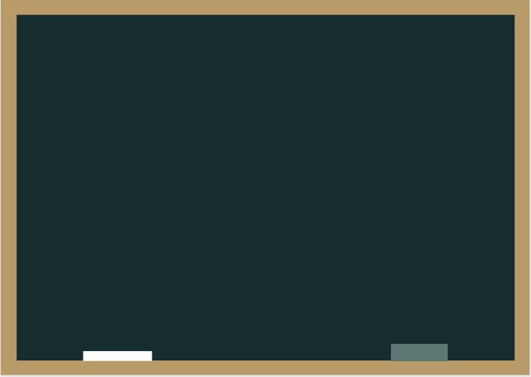
Thứ sáu ngày 11 tháng 2 năm 2022
Toán
Luyện tập
Trang 117

Slide 2


KHỞI
ĐỘNG

Slide 3
Khi quy đồng mẫu số hai phân số ta làm như thế nào?
-Lấy tử số và mẫu số của phân số thứ nhất nhân với mẫu số của phân số thứ hai
-Lấy tử số và mẫu số của phân số thứ hai nhân với mẫu số của phân số thứ nhất

Slide 4
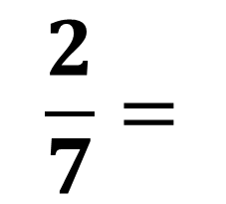
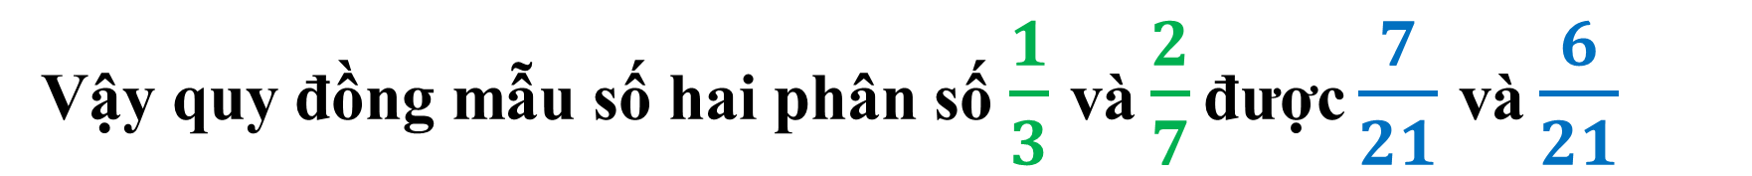

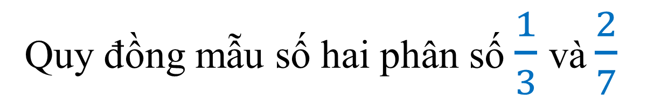


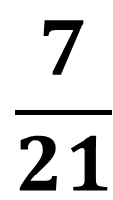

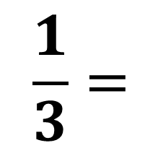
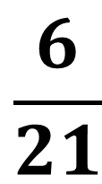
Quy đồng mẫu số hai phân số $\frac{1}{3}$ và $\frac{2}{7}$
Mẫu số chung:
21
Ta có:
$$\frac{1×2}{3×2}=$$
$$\frac{7}{21}$$
$$\frac{2×2}{7×2}=$$
$$\frac{6}{21}$$
$$\frac{1}{3}=$$
$$\frac{7}{7}$$
$$\frac{2}{7}=$$
$$\frac{3}{3}$$
;
Vậy quy đồng mẫu số hai phân số $\frac{1}{3}$ và $\frac{2}{7}$ được $\frac{7}{21}$ và $\frac{6}{21}$
Lấy tử số và mẫu số của phân số thứ hai nhân với mẫu số của phân số thứ nhất
Lấy tử số và mẫu số của phân số thứ nhất nhân với mẫu số của phân số thứ hai.

Slide 5
TRẢI
NGHIỆM

Slide 6
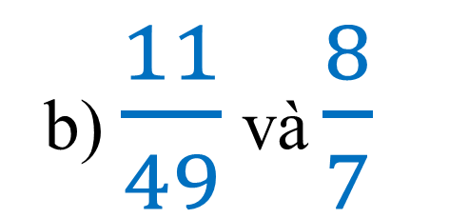
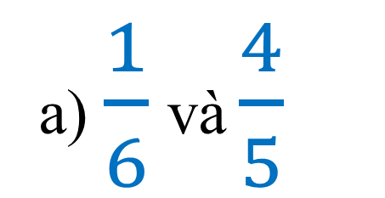
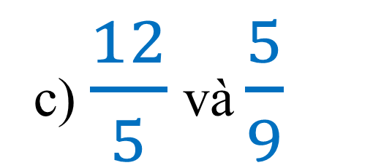
Bài 1. Quy đồng mẫu số các phân số:
a) $\frac{1}{6}$ và $\frac{4}{5}$
b) $\frac{11}{49}$ và $\frac{8}{7}$
c) $\frac{12}{5}$ và $\frac{5}{9}$

Slide 7
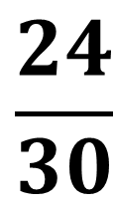
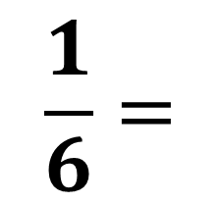
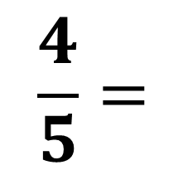
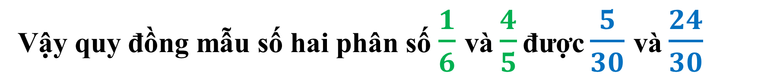



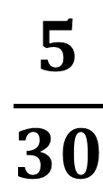
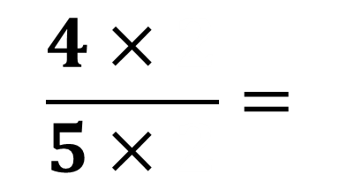
Bài 1. Quy đồng mẫu số các phân số:
a) $\frac{1}{6}$ và $\frac{4}{5}$
Mẫu số chung:
30
Ta có:
$$\frac{5}{5}$$
$$\frac{5}{30}$$
$$\frac{1×2}{6×2}=$$
$$\frac{4×2}{5×2}=$$
$$\frac{1}{6}=$$
$$\frac{4}{5}=$$
$$\frac{6}{6}$$
$$\frac{24}{30}$$
;
Vậy quy đồng mẫu số hai phân số $\frac{1}{6}$ và $\frac{4}{5}$ được $\frac{5}{30}$ và $\frac{24}{30}$

Slide 8
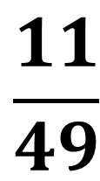

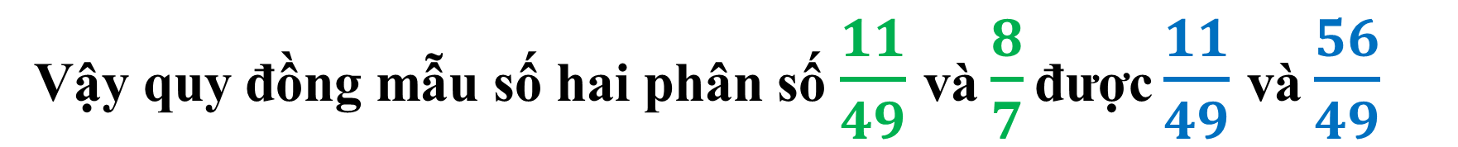

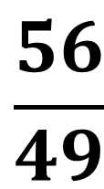
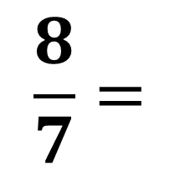
Bài 1. Quy đồng mẫu số các phân số:
b) $\frac{11}{49}$ và $\frac{8}{7}$
(49 : 7 = 7)
Mẫu số chung:
49
Ta có:
$$\frac{11}{49}$$
$$\frac{8}{7}=$$
$$\frac{8×2}{7×2}=$$
$$\frac{56}{49}$$
$$\frac{7}{7}$$
Giữ nguyên
;
Vậy quy đồng mẫu số hai phân số $\frac{11}{49}$ và $\frac{8}{7}$ được $\frac{11}{49}$ và $\frac{56}{49}$

Slide 9
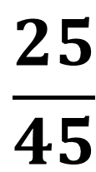
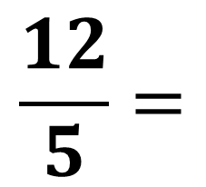
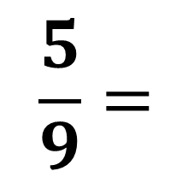
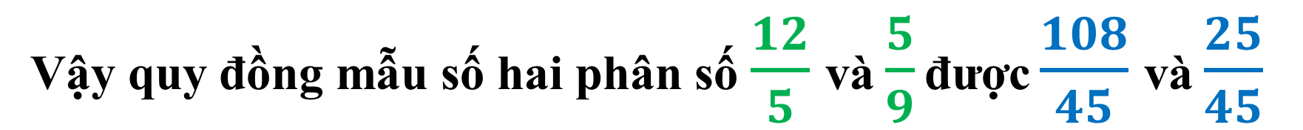



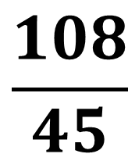

Bài 1. Quy đồng mẫu số các phân số:
c) $\frac{12}{5}$ và $\frac{5}{9}$
Mẫu số chung:
45
Ta có:
$$\frac{12}{5}=$$
$$\frac{12×2}{5×2}=$$
$$\frac{108}{45}$$
$$\frac{9}{9}$$
$$\frac{5×2}{9×2}=$$
$$\frac{5}{9}=$$
$$\frac{5}{5}$$
$$\frac{25}{45}$$
;
Vậy quy đồng mẫu số hai phân số $\frac{12}{5}$ và $\frac{5}{9}$ được $\frac{108}{45}$ và $\frac{25}{45}$

Slide 10
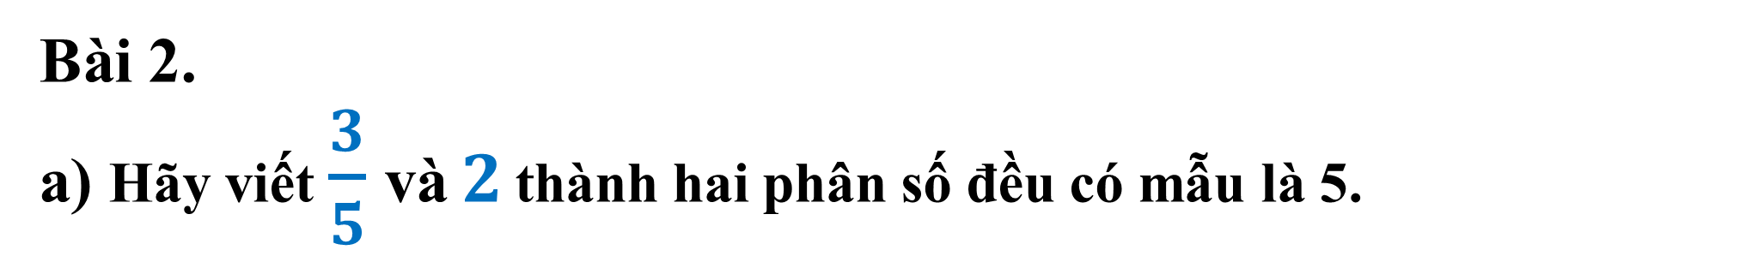
Bài 2.
a) Hãy viết $\frac{3}{5}$ và $2$ thành hai phân số đều có mẫu là 5.

Slide 11

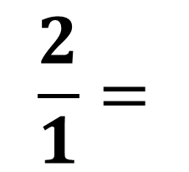
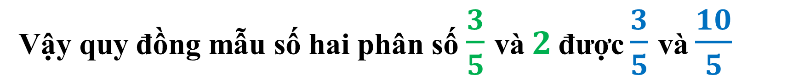
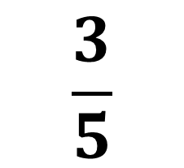


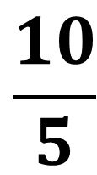

Bài 2.
a)
$$\frac{2}{1}$$
$$2=$$
Quy đồng mẫu số hai phân số $\frac{3}{5}$ và $\frac{2}{1}$ với mẫu số chung là 5
Mẫu số chung:
5
(24 : 8 = 3)
Ta có:
$$\frac{2}{1}=$$
$$\frac{5}{5}$$
$$\frac{3}{5}$$
$$\frac{2×2}{1×2}=$$
$$\frac{10}{5}$$
Giữ nguyên
;
Vậy quy đồng mẫu số hai phân số $\frac{3}{5}$ và $2$ được $\frac{3}{5}$ và $\frac{10}{5}$

Slide 12


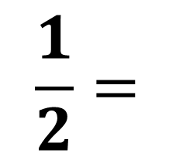
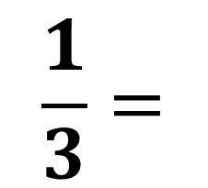
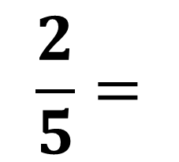








Bài 3. Quy đồng mẫu số các phân số (theo mẫu)
Mẫu: Quy đồng mẫu số các phân số: $\frac{1}{2}; \frac{1}{3}$ và $\frac{2}{5}$
Mẫu số chung:
(2 x 3 x 5 = 30)
(30 : 3 = 10)
30
(30 : 2 = 15)
(30 : 5 = 6)
Ta có:
$$\frac{1×2}{3×2}=$$
$$\frac{10}{10}$$
$$\frac{2×2}{5×2}=$$
$$\frac{15}{15}$$
$$\frac{15}{30}$$
$$\frac{1}{3}=$$
$$\frac{10}{30}$$
$$\frac{2}{5}=$$
$$\frac{6}{6}$$
$$\frac{1}{2}=$$
$$\frac{1×2}{2×2}=$$
$$\frac{12}{30}$$
;
;
;
Vậy quy đồng mẫu số hai phân số $\frac{1}{2}$; $\frac{1}{3}$ và $\frac{2}{5}$ được $\frac{15}{30}$; $\frac{10}{30}$ và $\frac{12}{30}$

Slide 13


Bài 3. Quy đồng mẫu số các phân số (theo mẫu)
a) $\frac{1}{3}; \frac{1}{4}$ và $\frac{4}{5}$
b) $\frac{1}{2}; \frac{2}{3}$ và $\frac{3}{4}$
;

Slide 14












Bài 3. Quy đồng mẫu số các phân số (theo mẫu)
a) $\frac{1}{3}; \frac{1}{4}$ và $\frac{4}{5}$
Mẫu số chung:
60
(60 : 3 = 20)
(60 : 4 = 15)
(60 : 5 = 12)
(3 x 4 x 5 = 60)
Ta có:
$$\frac{15}{15}$$
$$\frac{1×2}{4×2}=$$
$$\frac{4×2}{5×2}=$$
$$\frac{1×2}{3×2}=$$
$$\frac{20}{60}$$
$$\frac{1}{4}=$$
$$\frac{15}{60}$$
$$\frac{4}{5}=$$
$$\frac{12}{12}$$
$$\frac{48}{60}$$
$$\frac{1}{3}=$$
$$\frac{20}{20}$$
;
;
Vậy quy đồng mẫu số hai phân số $\frac{1}{3}$; $\frac{1}{4}$ và $\frac{4}{5}$ được $\frac{20}{60}$; $\frac{15}{60}$ và $\frac{48}{60}$

Slide 15









Bài 3. Quy đồng mẫu số các phân số (theo mẫu)
b) $\frac{1}{2}; \frac{2}{3}$ và $\frac{3}{4}$
Mẫu số chung:
(2 x 3 x 4 = 24)
(24 : 3 = 8)
24
(24 : 2 = 12)
(24 : 4 = 6)
Ta có:
$$\frac{2×2}{3×2}=$$
$$\frac{8}{8}$$
$$\frac{3×2}{4×2}=$$
$$\frac{1×2}{2×2}=$$
$$\frac{12}{24}$$
$$\frac{2}{3}=$$
$$\frac{16}{24}$$
$$\frac{3}{4}=$$
$$\frac{6}{6}$$
$$\frac{18}{24}$$
$$\frac{1}{2}=$$
$$\frac{12}{12}$$
;
;
Vậy quy đồng mẫu số hai phân số $\frac{1}{2}$; $\frac{2}{3}$ và $\frac{3}{4}$ được $\frac{12}{24}$; $\frac{16}{24}$ và $\frac{18}{24}$

Slide 16






Bài 3. Quy đồng mẫu số các phân số (theo mẫu)
b) $\frac{1}{2}; \frac{2}{3}$ và $\frac{3}{4}$
Mẫu số chung:
12
(12 : 2 = 6)
(12 : 3 = 4)
(12 : 4 = 3)
Ta có:
$$\frac{2×2}{3×2}=$$
$$\frac{3×2}{4×2}=$$
$$\frac{1×2}{2×2}=$$
$$\frac{6}{12}$$
$$\frac{2}{3}=$$
$$\frac{4}{4}$$
$$\frac{8}{12}$$
$$\frac{3}{4}=$$
$$\frac{3}{3}$$
$$\frac{9}{12}$$
$$\frac{1}{2}=$$
$$\frac{6}{6}$$
;
;
Vậy quy đồng mẫu số hai phân số $\frac{1}{2}$; $\frac{2}{3}$ và $\frac{3}{4}$ được $\frac{6}{12}$; $\frac{8}{12}$ và $\frac{9}{12}$

Slide 17










Bài 4. Viết các phân số lần lượt bằng $\frac{7}{12}$ ; $\frac{23}{30}$ và có mẫu số chung là 60.
Mẫu số chung:
60
(60 : 12 = 5)
(60 : 30 = 2)
Ta có:
$$\frac{7}{12}=$$
$$\frac{5}{5}$$
$$\frac{35}{60}$$
$$\frac{23}{30}=$$
$$\frac{7×2}{12×2}=$$
$$\frac{23×2}{30×2}=$$
$$\frac{2}{2}$$
$$\frac{46}{60}$$
;
Vậy quy đồng mẫu số hai phân số $\frac{7}{12}$ và $\frac{23}{30}$ được $\frac{35}{60}$ và $\frac{46}{60}$

Slide 18



Bài 5. Tính (theo mẫu):
$$a)\frac{15×7}{30×11}$$
$$b)\frac{4×5×6}{12×15×9}$$
$$c)\frac{6×8×11}{33×16}$$

Slide 19



Bài 5. Tính (theo mẫu):
$$b)\frac{4×5×6}{12×15×9}$$
$$c)\frac{6×8×11}{33×16}$$
Mẫu:
$$\frac{15×7}{30×11}=$$
$$\frac{15×7}{15×2×11}=$$
$$\frac{7}{22}$$

Slide 20








Bài 5. Tính (theo mẫu):
$$b)\frac{4×5×6}{12×15×9}=$$
$$\frac{2×2×5×6}{6×2×5×3×9}=$$
$$\frac{2}{3×9}=$$
$$\frac{2}{27}$$
$$c)\frac{6×8×11}{33×16}=$$
$$\frac{3×2×4×2×11}{3×11×4×2×2}=$$
$$\frac{1}{1}=$$
$$1$$

Slide 21
DẶN DÒ

Slide 22


CHÚC CÁC CON HỌC TỐT

